Slide 1



第82回応用物理学会秋季講演会
脱炭素社会に向けたカーボンナノチューブの開発と応用
～発見30周年記念シンポジウム～, 2021年9月12日 13:30-18:00
12p-N105-5（15:05-15:35）
トポロジカル物質としての
カーボンナノチューブ
東北大・理・物理
泉田 渉

Slide 2
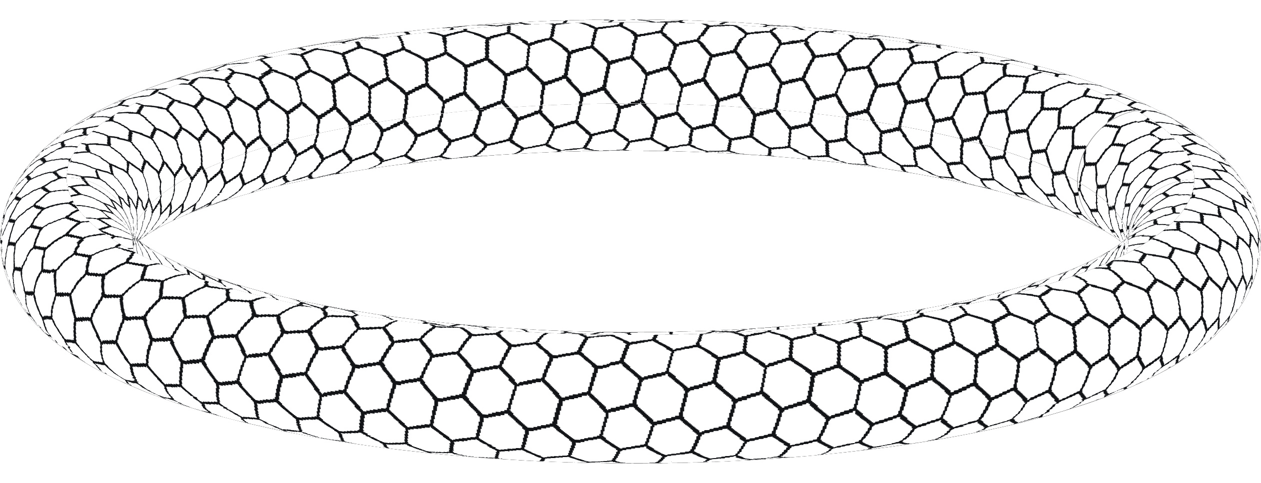
周期境界条件：
バルクな性質
- エネルギーバンド
有限長：
有限サイズ効果
- 離散準位
- トポロジカルな状態 @ 端

Slide 3
カーボンナノチューブの電子状態
有限長ナノチューブの電子状態
トポロジカル端状態
トポロジカル端状態の諸性質

Slide 4
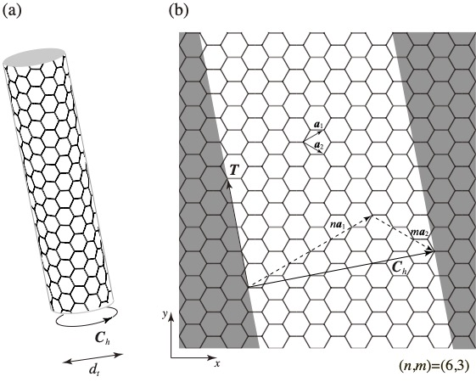
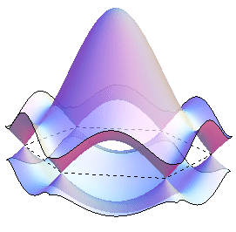
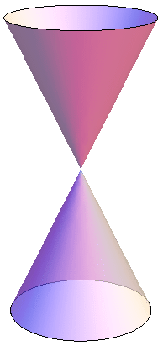
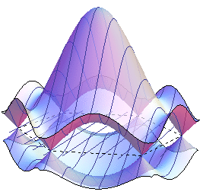
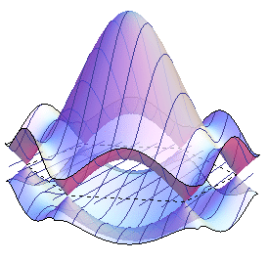
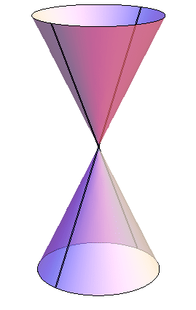

グラフェン由来の電子状態
$${\vec{C}}_{h}=n{\vec{a}}_{1}+m{\vec{a}}_{2}$$
グラフェンの電子状態
単層ナノチューブの立体構造
ブリルアンゾーンK/K’ に
ディラックコーン
K’
K
カッティングライン（周回方向の境界条件 → $\vec{k}$ の離散化）
(n,m)=(6,3)
(n,m)=(6,4)
金属
半導体

Slide 5
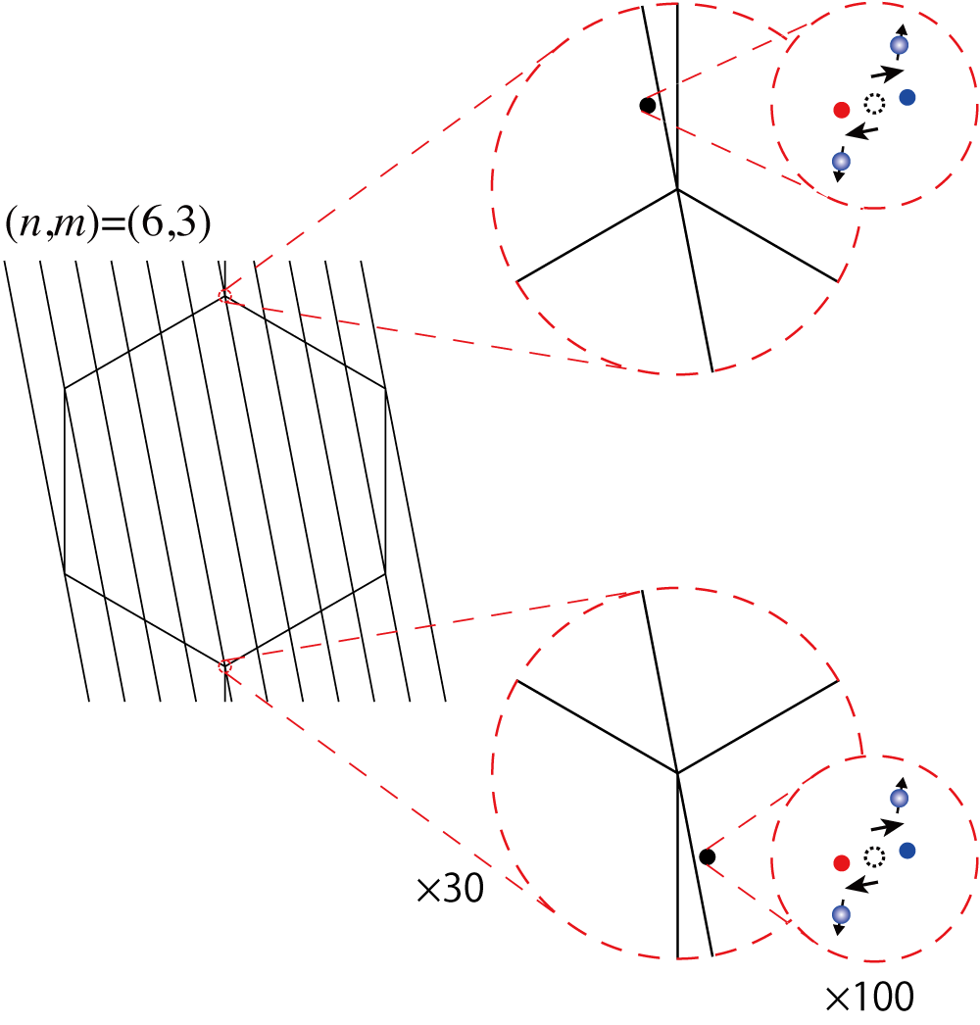
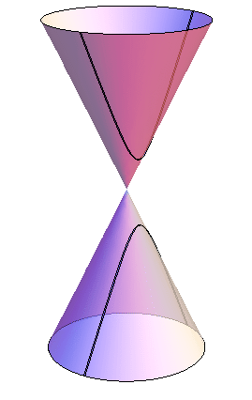
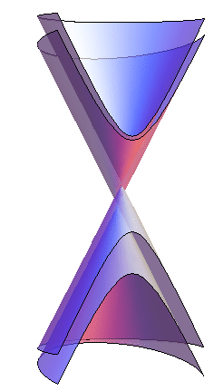
ナノチューブ表面曲率が誘起する効果
ナノチューブ表面の曲率
π-π 結合の変化
σ-π 結合
金属ナノチューブの微小ギャップ
スピン軌道相互作用
K
K’
Izumida, Sato, Saito, J. Phys. Soc. Jpn. 78, 074707 (2009)

Slide 6
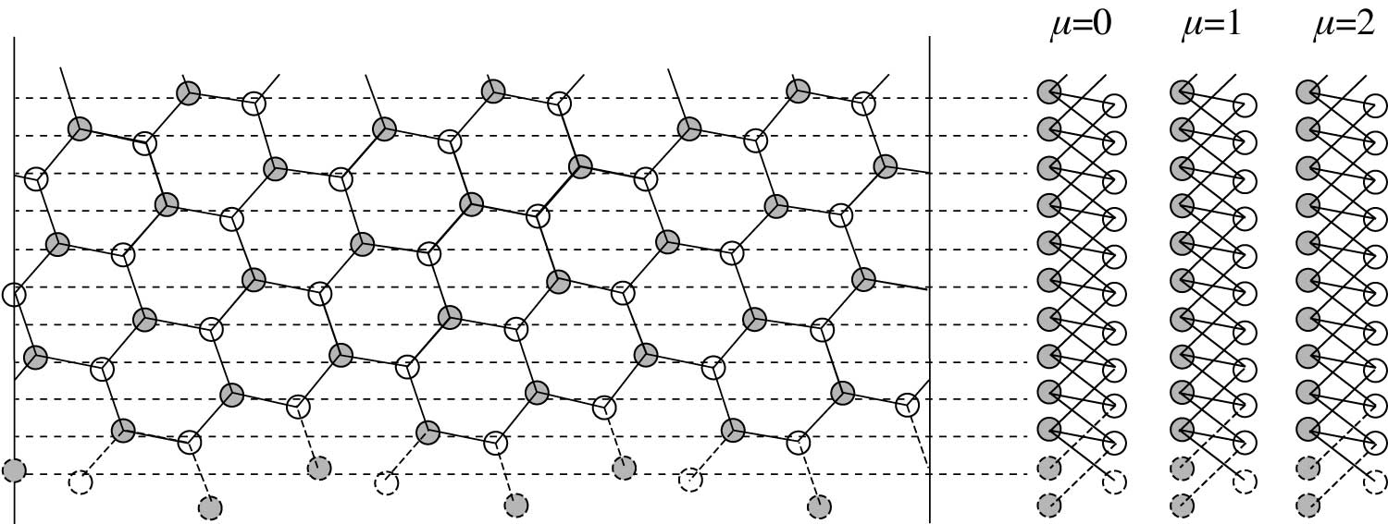
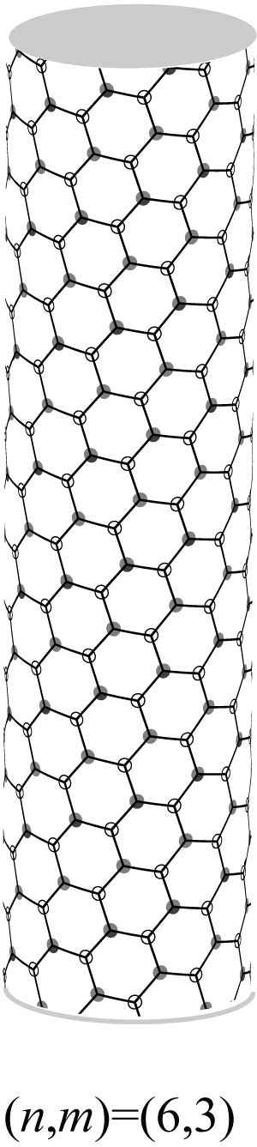
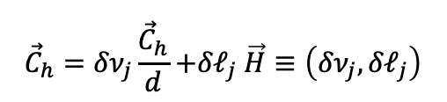
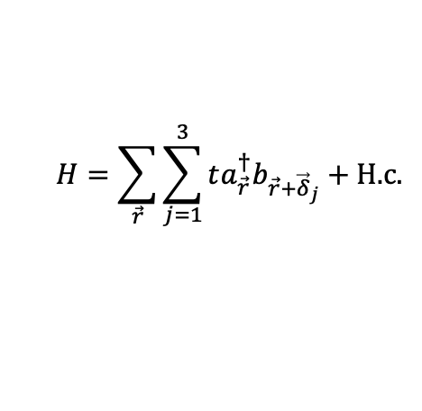

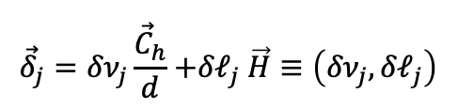

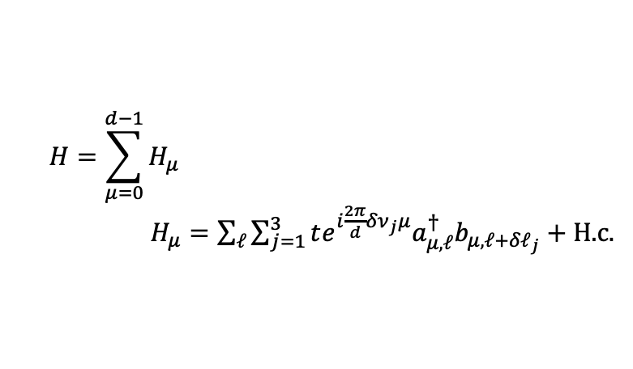

バックアップスライドを作っておけ
$${\vec{C}}_{h}={δν}_{j}\frac{{\vec{C}}_{h}}{d}{+δℓ}_{j}\vec{H}≡\left({δν}_{j},{δℓ}_{j}\right)$$
$${\vec{δ}}_{j}={δν}_{j}\frac{{\vec{C}}_{h}}{d}{+δℓ}_{j}\vec{H}≡\left({δν}_{j},{δℓ}_{j}\right)$$
１次元格子モデル
軸周りの回転対称性
一次元格子モデルへ分解
$$2π/d$$
$$d=\gcd\left(n,m\right)$$
$${\vec{C}}_{h}/d$$
$$H=\sum_{\vec{r}}{\sum_{j=1}^{3}{ta_{\vec{r}}^{†}b_{\vec{r}+{\vec{δ}}_{j}}+\text{H}\text{.}\text{c}\text{.}}}$$
$$H=\sum_{μ=0}^{d−1}{H_{μ}}$$
$H_{μ}=\sum_{ℓ}{\sum_{j=1}^{3}{te^{i\frac{2π}{d}{δν}_{j}μ}a_{μ,ℓ}^{†}b_{μ,ℓ+{δℓ}_{j}}+\text{H}\text{.}\text{c}\text{.}}}$
Izumida, Okuyama, Saito, Phys. Rev. B 91, 235442 (2015)
Izumida, Okuyama, Yamakage, Saito, Phys. Rev. B 93, 195442 (2016)
(n,m)=(6,3), d=3

Slide 7
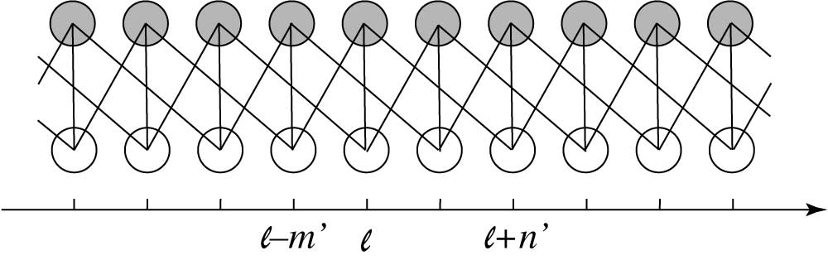
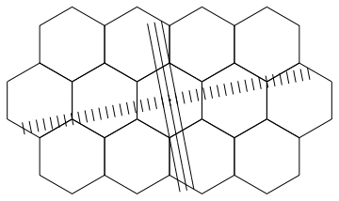
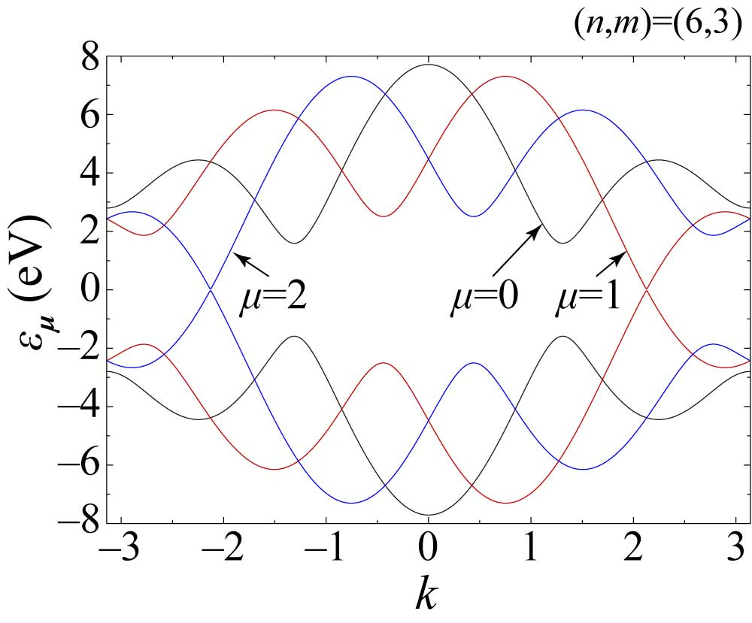




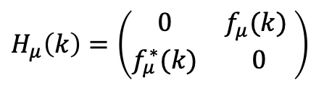
１次元格子モデルが記述する電子状態
一次元格子モデルの構造
このモデルで
トポロジカルな議論が可能
$$ℓ−\frac{m}{d}$$
$$ℓ+\frac{n}{d}$$
エネルギーバンド計算
一次元格子モデルが表す状態
（長いカッティングライン）
$$H_{μ}\left(k\right)=\left(\begin{matrix}0 & f_{μ}(k) \\ f_{μ}^{∗}(k) & 0\end{matrix}\right)$$
$$f_{μ}(k)=\left\langle \text{A}k | H_{μ} | \text{B}k\right\rangle$$
$$ε_{μ}\left(k\right)=±\left|f_{μ}(k)\right|$$
(n,m)=(6,3)
(n,m)-ナノチューブのエネルギーバンド計算webページ：
http://www.cmpt.phys.tohoku.ac.jp/~izumida/nanotube/nanotubeEBand.html

Slide 8
カーボンナノチューブの電子状態
有限長ナノチューブの電子状態
  離散準位
  ギャップ中の端状態
トポロジカル端状態
トポロジカル端状態の諸性質

Slide 9

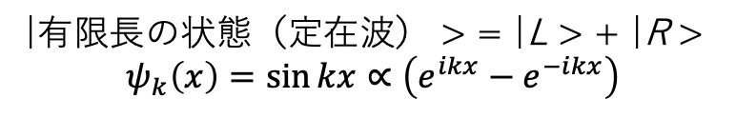

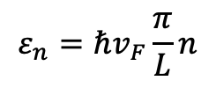


有限長ナノワイヤの電子状態
単純な１次元系：
（例）箱型ポテンシャル問題
$$ε(k)$$
左向進行波
|L >
右向進行波
|R >
L
$$k$$
|有限長の状態（定在波） > = |L > + |R >
$$ψ_{k}\left(x\right)=\sin{kx}∝\left(e^{ikx}−e^{−ikx}\right)$$
エネルギー準位の離散化
$$ε_{n}$$
$$k=\frac{π}{L}n$$
$$ε_{n}=ℏv_{F}\frac{π}{L}n$$
準位の離散化

Slide 10

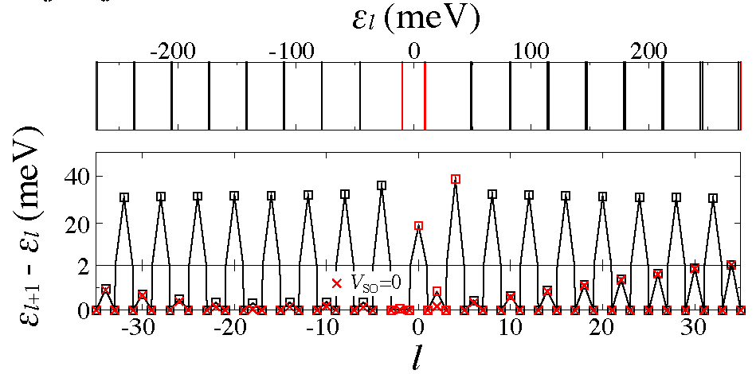
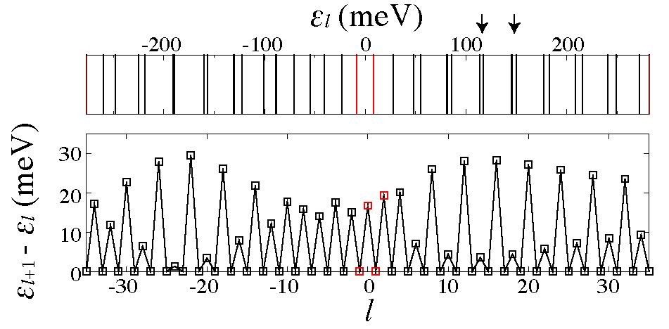



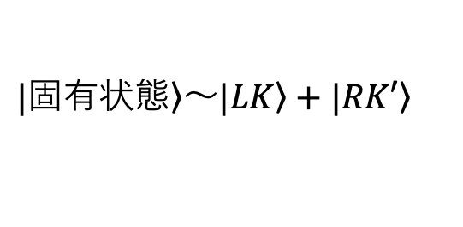
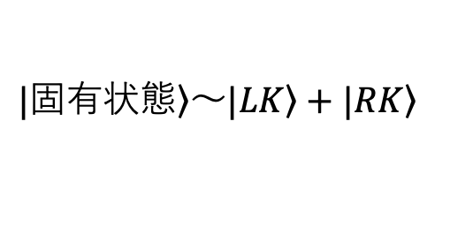


有限長ナノチューブの電子状態
ナノチューブ: |L K >, |R K >, |L K’>, |R K’>
２つの谷間で結合
２つの谷が分離
$$LK$$
$$RK$$
$$LK′$$
$$RK′$$
２つの谷
$$\left.\text{|}\text{固有}状態\right\rangle 〜\left.\text{|}LK\right\rangle +\left.\text{|}RK\right\rangle$$
$$\left.\text{|}\text{固有}状態\right\rangle 〜\left.\text{|}LK\right\rangle +\left.\text{|}RK′\right\rangle$$
K’
K
(n,m) や境界条件により様々な状態が形成
どのような状態？
エネルギーバンド状態（進行波）の重ね合わせ
Izumida, Okuyama, Saito, Phys. Rev. B 91, 235442 (2015)

Slide 11
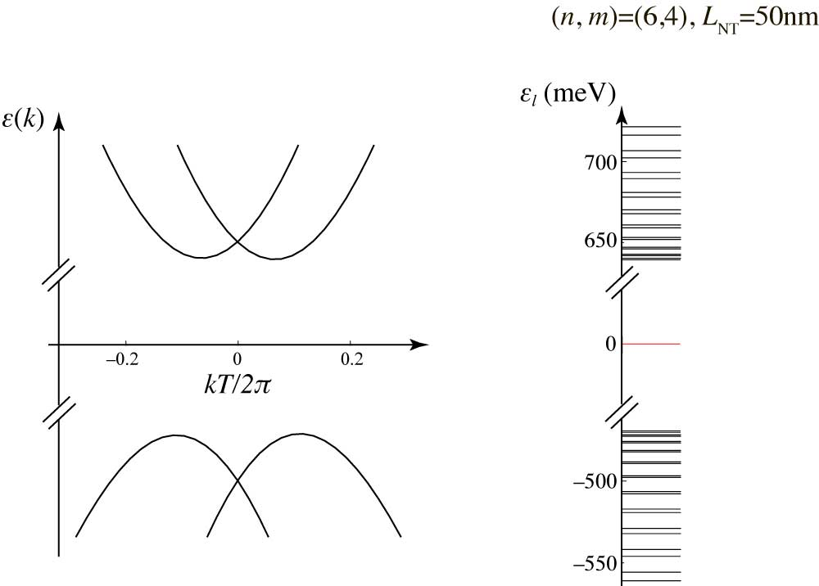
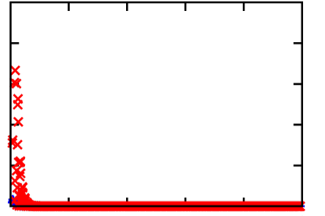
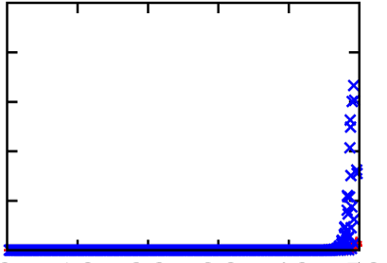
ギャップ中の端状態
(n,m)=(6,4), L_{NT}=50nm
計算法：拡張強束縛（ETB）法
端：チューブ軸に垂直面で切断
端の炭素原子は水素で終端
ε_{l} (meV)
伝導帯
ナノチューブ端に局在する状態
ε_{gap}
B副格子
A副格子
価電子帯
端状態の数 = 4 (= 1 x 2 spins x 2 ends)
バンド状態由来でないことを示唆
Izumida, Okuyama, Yamakage, Saito, Phys. Rev. B 93, 195442 (2016)

Slide 12
カーボンナノチューブの電子状態
有限長ナノチューブの電子状態
トポロジカル端状態
  一次元格子モデルによる解析
  トポロジカルな状態
トポロジカル端状態の諸性質

Slide 13
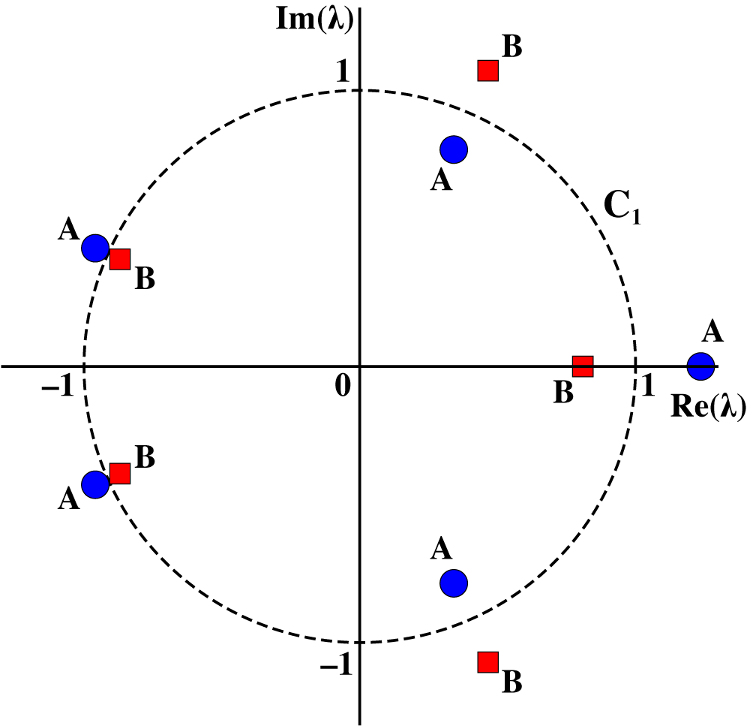
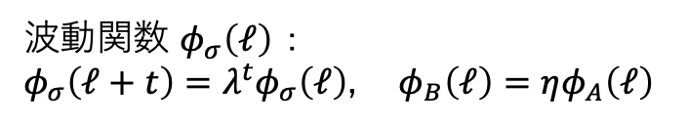


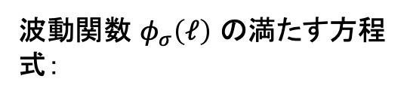

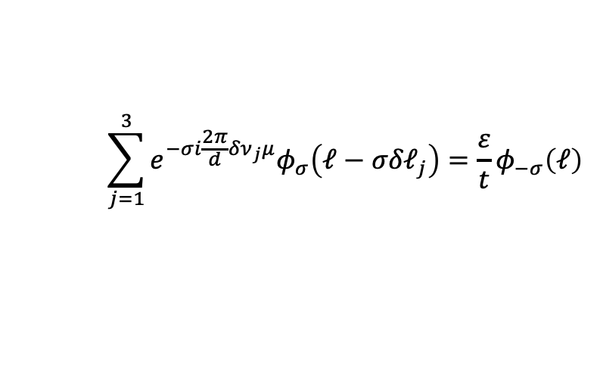
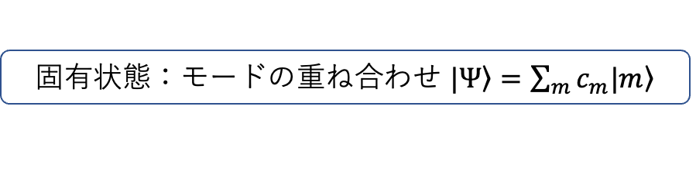
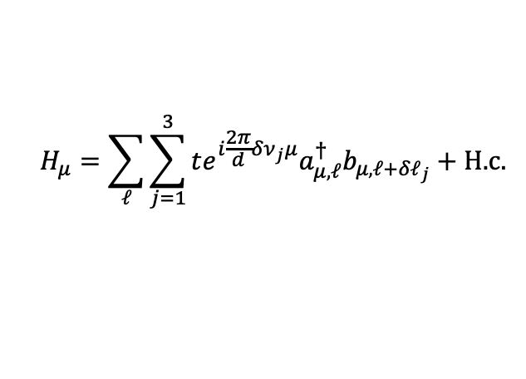
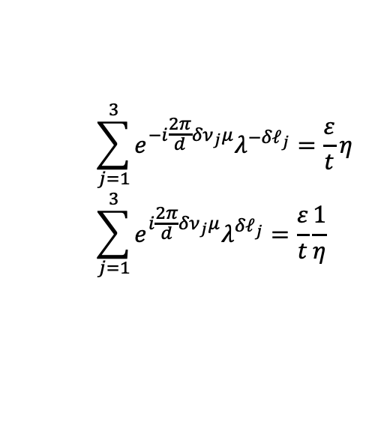


波動関数 $φ_{σ}\left(ℓ\right)$ の満たす方程式：
１次元格子モデルのモード解析
$$\sum_{j=1}^{3}{e^{−σi\frac{2π}{d}{δν}_{j}μ}φ_{σ}\left(ℓ−σ{δℓ}_{j}\right)}=\frac{ε}{t}φ_{−σ}\left(ℓ\right)$$
$$H_{μ}=\sum_{ℓ}{\sum_{j=1}^{3}{te^{i\frac{2π}{d}{δν}_{j}μ}a_{μ,ℓ}^{†}b_{μ,ℓ+{δℓ}_{j}}+\text{H}\text{.}\text{c}\text{.}}}$$
固有状態：モードの重ね合わせ $\left.\text{|}Ψ\right\rangle =\sum_{m}{c_{m}\left.\text{|}m\right\rangle }$
$φ_{σ}\left(ℓ+t\right)=λ^{t}φ_{σ}\left(ℓ\right)$, $φ_{B}\left(ℓ\right)=ηφ_{A}\left(ℓ\right)$ を代入
$σ=$A
どのようなモードが存在する？
B
$$ℓ$$
|λ|<1: 減衰波（左端）
|λ|=1: 進行波
|λ|>1: 減衰波（右端）
波動関数 $φ_{σ}\left(ℓ\right)$ ：
$φ_{σ}\left(ℓ+t\right)=λ^{t}φ_{σ}\left(ℓ\right)$, $φ_{B}\left(ℓ\right)=ηφ_{A}\left(ℓ\right)$
ε=0における解(λ)
モードの種類
- 進行波
- A/B減衰波
(n,m)=(6,4), μ=1
|η|<1: Aモード
|η|=1: 進行波
|η|>1: Bモード
$$H_{μ}$$
|λ|<1: 減衰波（左端）
|λ|=1: 進行波
|λ|>1: 減衰波（右端）
|η|<1: Aモード
|η|=1: 進行波
|η|>1: Bモード
エネルギーギャップ中には
A/B減衰波のみ存在
エネルギーギャップ内（|ε|<ε_{gap}/2）では, |λ|, |η|≠1のモードのみ存在
|λ|<1 となるモード数
(λ,η)に対する連立方程式
$$N_{A}=2$$
$$N_{B}=3$$
$N_{A}=\left\lfloor \frac{2n+m}{3d}\right\rfloor$+$n_{A}$, $N_{B}=\left\lfloor \frac{2m+n}{3d}\right\rfloor \text{+}n_{B}.$
$$\sum_{j=1}^{3}{e^{−i\frac{2π}{d}{δν}_{j}μ}λ^{−{δℓ}_{j}}}=\frac{ε}{t}η$$
$$\sum_{j=1}^{3}{e^{i\frac{2π}{d}{δν}_{j}μ}λ^{{δℓ}_{j}}}=\frac{ε}{t}\frac{1}{η}$$
(A)
エネルギーギャップ中（|ε|<ε_{gap}/2）には, |λ|, |η|≠1のモードのみ存在
(B)
Izumida, Okuyama, Yamakage, Saito, Phys. Rev. B 93, 195442 (2016)

Slide 14
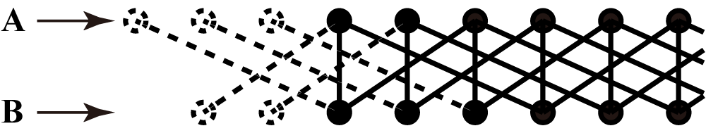
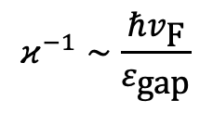

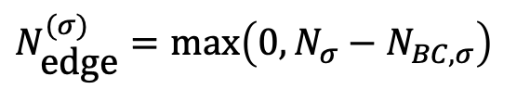
端状態の性質
端状態の数/（スピン・端）：
$$N_{\text{edge}}^{(σ)}=\text{max}\left(0,N_{σ}−N_{BC,σ}\right)$$
N_{σ} ：減衰波の数
N_{BC,σ} ：条件の数
（例） (n,m)=(6,4), μ=1
境界条件
N_{BC,A}=3
N_{BC,B}=2
$$N_{A}=2$$
$$N_{B}=3$$
N_{A}=2, N_{BC,A}=3 → N_{edge}^{(A)}=0
N_{B}=3, N_{BC,B}=2 → N_{edge}^{(B)}=1
局在長
$$κ^{−1}∼\frac{ℏv_{\text{F}}}{ε_{\text{gap}}}$$
- エネルギーギャップに反比例
- ナノチューブの長さによらない
半導体NTs：~nm
Izumida, Okuyama, Yamakage, Saito, Phys. Rev. B 93, 195442 (2016)

Slide 15
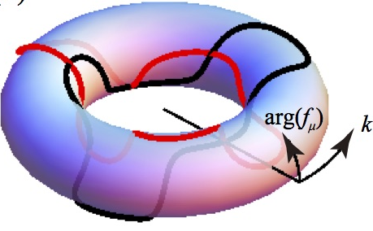
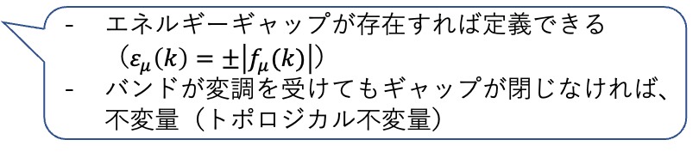
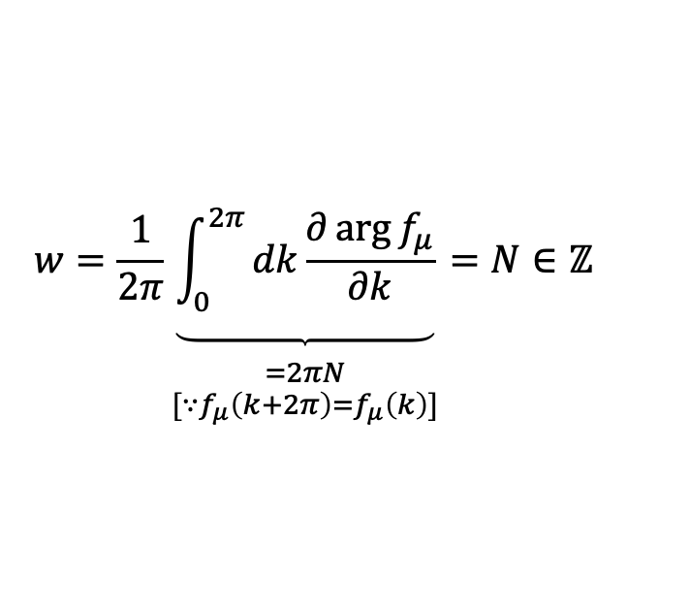
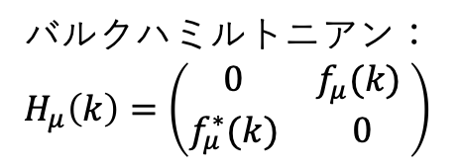
巻き数：トポロジカル不変量
$$w=\frac{1}{2π}\underset{\begin{aligned} \\ =2πN \\ [∵f_{μ}\left(k+2π\right)=f_{μ}\left(k\right)]\end{aligned}}{\underbrace{\int_{0}^{2π}{dk\frac{∂\arg{f_{μ}}}{∂k}}}}=N∈ℤ$$
巻き数：
エネルギーギャップが存在すれば定義できる（$ε_{μ}\left(k\right)=±\left|f_{μ}(k)\right|$）
バンドが変調を受けてもギャップが閉じなければ、不変量（トポロジカル不変量）
バルクハミルトニアン：
$$H_{μ}\left(k\right)=\left(\begin{matrix}0 & f_{μ}(k) \\ f_{μ}^{∗}(k) & 0\end{matrix}\right)$$
μ=0
μ=1
Okuyama, Izumida, Eto, Phys. Rev. B 93, 195442 (2019)
w_{μ=0}=0, w_{μ=1}=1
Izumida, Okuyama, Yamakage, Saito, Phys. Rev. B 93, 195442 (2016)

Slide 16
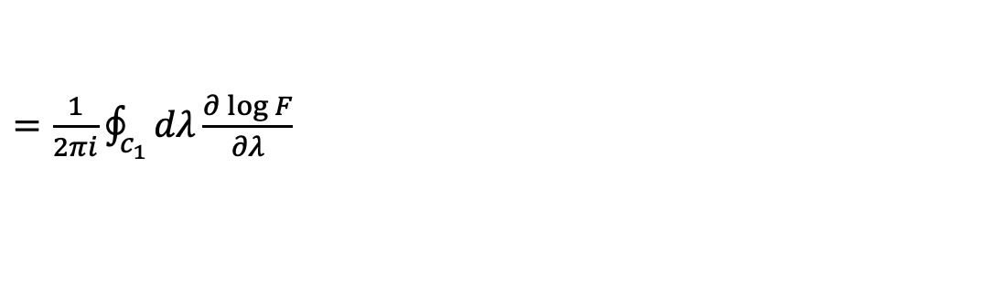
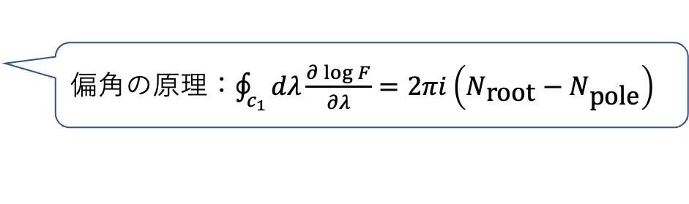
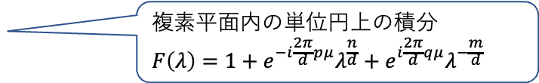
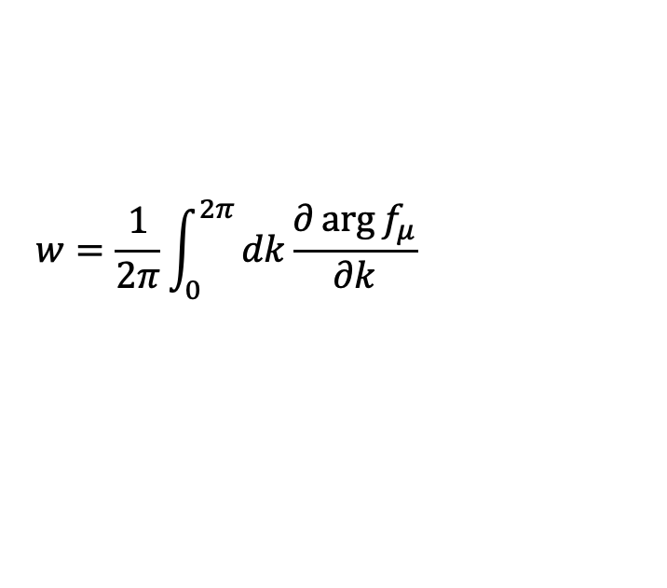
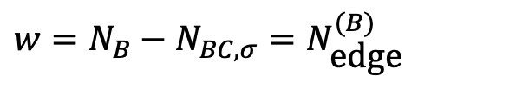
バルク端対応
$$w=\frac{1}{2π}\int_{0}^{2π}{dk\frac{∂\arg{f_{μ}}}{∂k}}$$
巻き数：
$=\frac{1}{2πi}\oint_{c_{1}}^{ }{dλ}\frac{∂\log{F}}{∂λ}$
複素平面内の単位円上の積分
$$F\left(λ\right)=1+e^{−i\frac{2π}{d}pμ}λ^{\frac{n}{d}}+e^{i\frac{2π}{d}qμ}λ^{−\frac{m}{d}}$$
偏角の原理：$\oint_{c_{1}}^{ }{dλ}\frac{∂\log{F}}{∂λ}=2πi\left(N_{\text{root}}−N_{\text{pole}}\right)$
N_{B} 個の根 in C₁ (= 減衰波の数)
N_{B,BC} 個の極 @ 原点 (= 境界条件の数)
$$w=N_{B}−N_{BC,σ}{=N}_{\text{edge}}^{(B)}$$
巻き数（トポロジカル不変量） = 端状態の数
端状態は
トポロジカルな状態
Izumida, Okuyama, Yamakage, Saito, Phys. Rev. B 93, 195442 (2016)

Slide 17
カーボンナノチューブの電子状態
有限長ナノチューブの電子状態
トポロジカル端状態
トポロジカル端状態の諸性質
  ほぼ全てのSWNTsに存在
  トポロジカル相転移
  電子相関
  マヨラナ準粒子（トポロジカル超伝導）

Slide 18


トポロジカル端状態 @ ほぼ全てのSWNTs
金属ナノチューブ：微小ギャップ
(n,m) ナノチューブの端状態数
$$N_{\text{edge}}$$
全てのナノチューブに
エネルギーギャップが存在！
$$N_{\text{edge}}≈\frac{8πd_{t}}{3a}\cos\left(θ+\frac{π}{3}\right)$$
Okuyama, Izumida, Eto, Phys. Rev. B 99, 115409 (2019)

Slide 19


トポロジカル相転移
軸に平行な磁場 (~T)
→ カッティングラインのシフト
B
B
ギャップ： → 閉じる → 開く
(n,m)=(15,12) (d_{t}=1.86nm)
端状態 → 系全体に拡がった状態
|φ_{B}|²
|φ_{A}|²
ε_{gap}=0
Okuyama, Izumida, Eto, JPSJ 86, 013702 (2017)

Slide 20




電子相関効果
密度行列繰り込み群法による
電子状態計算
スピン @ 端
$$S_{1}=S_{2}=\frac{N_{\text{edge}}}{2}$$
端状態の数が多いとは大きなスピン
反強磁性的
強磁性的
$$(n,m)=(8,3)$$
$$S_{1}=S_{2}=1$$
交換相互作用：
$$H_{\text{exch}}=\frac{1}{2}J_{\text{eff}}{\vec{S}}_{1}{\vec{S}}_{2}$$
Moca, Izumida, Dóra, Legeza, Asbóth, Zaránd,Phys. Rev. Lett., 125, 056401 (2020)

Slide 21



マヨラナ準粒子
ナノワイヤ
スピン軌道相互作用
→ ヘリカル状態
超伝導準粒子
超伝導相関
電子
マヨラナ準粒子
正孔
ナノチューブ
B⊥
(n,m)=(12,4), B⊥=10T
Superconductor
超伝導相関
マヨラナ準粒子
化学ポテンシャル
ヘリカル状態
Marganska, Milz, Izumida, Strunk, Grifoni, Phys. Rev. B 97, 075141 (2018)

Slide 22

まとめ
カーボンナノチューブのトポロジカル端状態
×
○
エネルギーギャップ中に現れる
結晶格子構造に由来、端があれば存在
バルク端対応
（トポロジカル不変量（巻き数）と一対一対応）
ほぼ全てのナノチューブに存在
トポロジカル相転移
端状態由来のスピン
マヨラナ準粒子（トポロジカル超伝導）
応用への展望：
ナノメートルサイズの量子素子？

